Slide 1
Machine Learning zur Vorhersage von Kanten in optimalen Lösungen für das Traveling Salesman Problem
Fachbereich Informatik, Hochschule Bonn Rhein Sieg
Ahmad Kader

Slide 2
Inhaltsverzeichnis
Einleitung
Stand der Forschung
Traditionelle Ansätze zur Lösung des Traveling Salesman Problems
Machine Learning Ansätze zur Lösung des Traveling Salesman Problems
Methodik
Die verwendeten Daten
Die Analyse der Daten
Die ausgewählten Merkmale
Ergebnisse
Analyse der Heuristiken
Analyse der MSTs
Analyse des k-RNG
Schluss
Zusammenfassung

Slide 3
Einleitung
Vorhersage Kanten mithilfe Machine Learning
Forschungsfragen:
ML Lösungen > Lösungen Heuristiken?
Wie schneiden Heuristiken untereinander ab?
Ziele:
Implementierung, Training und Testen einer ML-Methode
Vergleich der Lösungen der Heuristiken mit den optimalen Lösungen

Slide 4

Stand der Forschung
Das TSP gilt als einer der meist erforschten kombinatorischen Optimierungsprobleme [1]
TSP ist ein:
Graphenproblem $G=(V, E)$
Knotenmenge $V=\{1,…,n\}$
Kantenmenge $E=\left\{\left(u,v\right) \right| u,v ∈V, u ≠v\}$
Gewichtungsfunktion $w\left(e\right)→{\text{Z}}^{+}$ [1]
Tour finden, die:
Alle Knoten maximal einmal besucht
Im Ursprungsknoten endet
Die Summe der Gewichte minimiert

Slide 5

Traditionelle Ansätze zur Lösung des Traveling Salesman Problems
Brute Force
Naiv
Berechnet optimale Lösung
Nicht effizient für große Knotenmengen
Branch-and-Cut [2]
Berechnet Teilgraphen
Berechnet eine untere Schranke für die optimale Lösung
Heuristiken [3]
Berechnen nicht die optimale Lösung
Berechnen Lösung in effizienter Zeit (die meisten in $O(n^{2})$)
Relativ einfach zu implementieren
Dynamische Programmierung [4]
TSP wird in kleinere Teilprogramme aufgeteilt
Hohe Laufzeit- und Speicheranforderung für größere Problemgrößen

Slide 6
Machine Learning Ansätze zur Lösung des Traveling Salesman Problems
Reinforcement Learning [5]
Training eines Agenten oder Lernalgorithmus
Schrittweise Entscheidung zur Auswahl des nächsten Knotens
Lernt durch Belohnungen und Bestrafung
Genetischer Algorithmus [6]
Generierung einer zufälligen Population von Touren
Die Touren werden durch den Crossover und der Mutation verbessert
Der Fitnessscore entscheidet, welche Touren in die nächste Generation weiter genutzt werden
Neuronale Netze [7]
Trainiert eine Funktion, die die optimale Reihenfolge berechnet
Als Input dienen die Knoten des TSP
Das NN liefert eine Permutation von Knoten

Slide 7
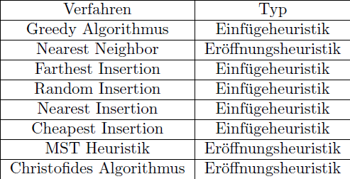
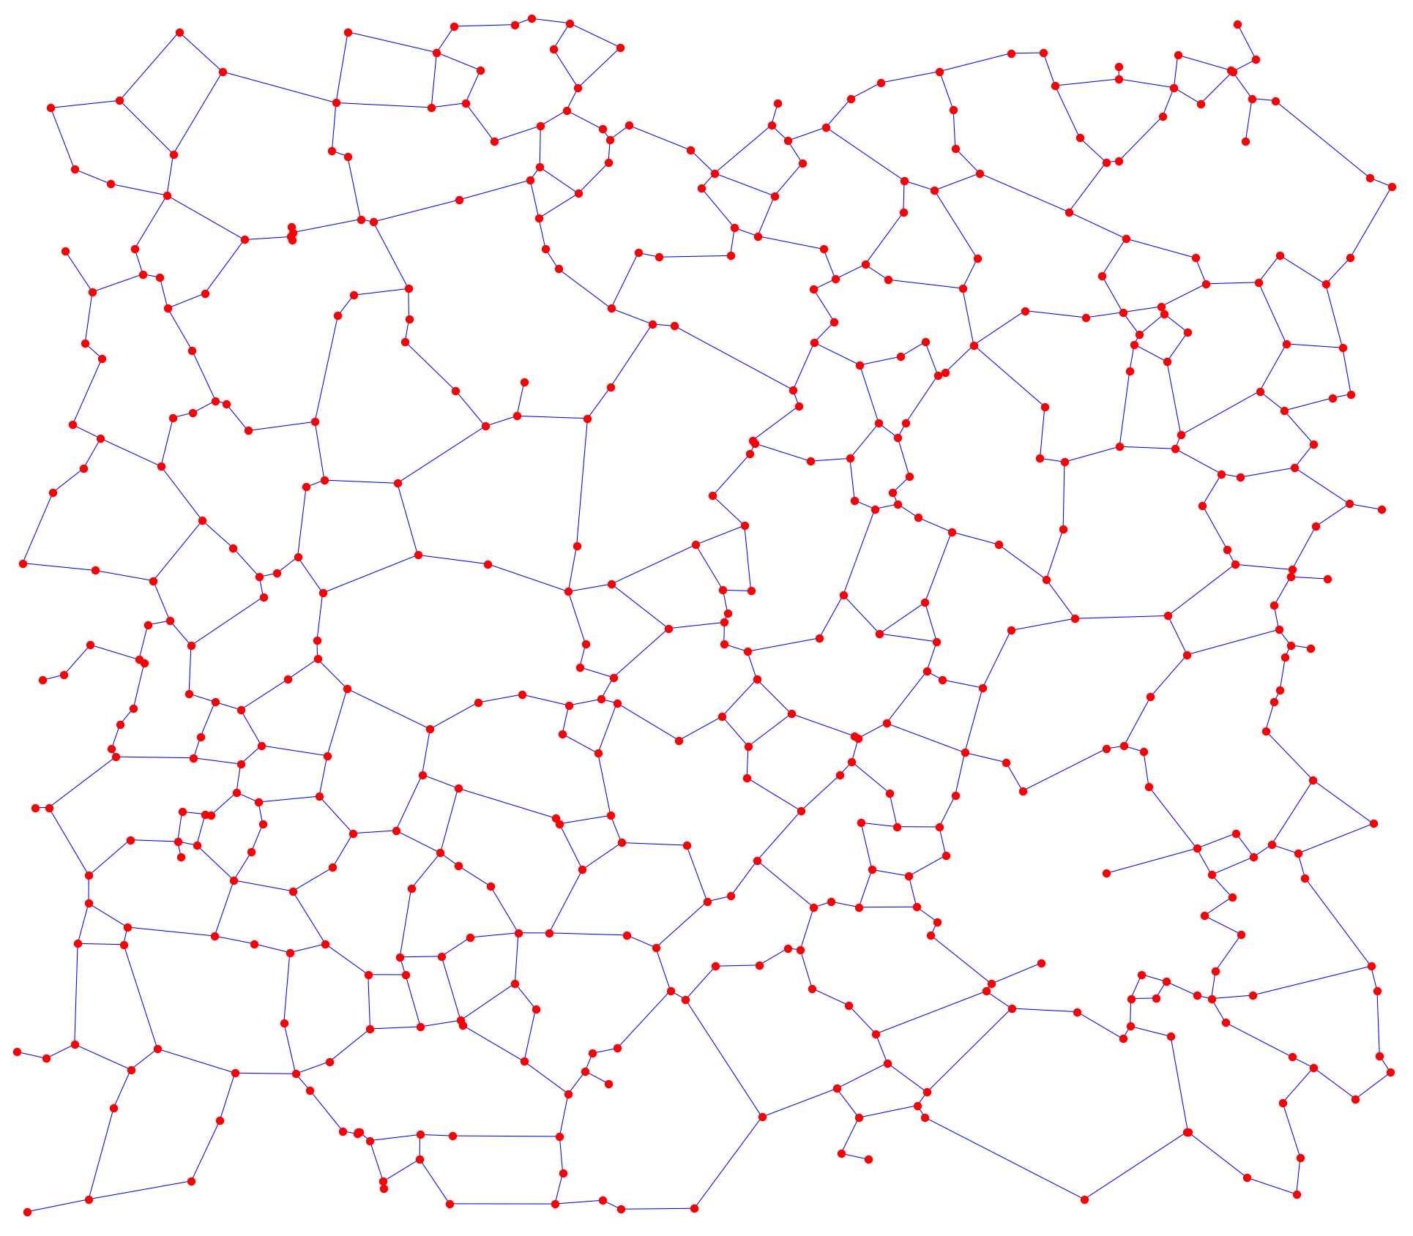

Methodik
Die verwendeten Daten
1000 TSPs wurden generiert
1000 optimale Lösungen berechnet
Je 1000 Lösungen für 8 Heuristiken berechnet
Die Größe der TSPs liegen zwischen 300 und 500 Knoten
Die Analyse der Daten
Approximationsgüte $\frac{heu −opt}{opt} ∗100$
Der Prozentsatz der Kanten, die in der optimalen Lösung liegen $\frac{amount}{dimension} ∗100$
MSTs als untere Schranke [8]
k-RNG
Anzahl optimale Kanten im 1-RNG
Anzahl Kanten des Greedy Algorithmus im 1-RNG
Anzahl optimale Kanten im k-RNG

Slide 8
Die ausgewählten Merkmale
Merkmale aus den Papers
Merkmal aus der linearen Programmierung[1]
Merkmal aus MSTs[1]
Lokale Merkmale[1]
Merkmal aus reduzierten Graphen[1]
Merkmale aus Graphen[9]
Statistische Merkmale[9]
Weitere Merkmale
Merkmale aus den Heuristiken
Merkmale mithilfe von k-RNGs
MST zur Wahrscheinlichkeit des Vorkommens einer Kante
Random Forest Tree
50% Greedy Touren zum Training
50% Greedy Touren zum Testen
Optimalen Touren zur Evaluierung und Klassifikation

Slide 9
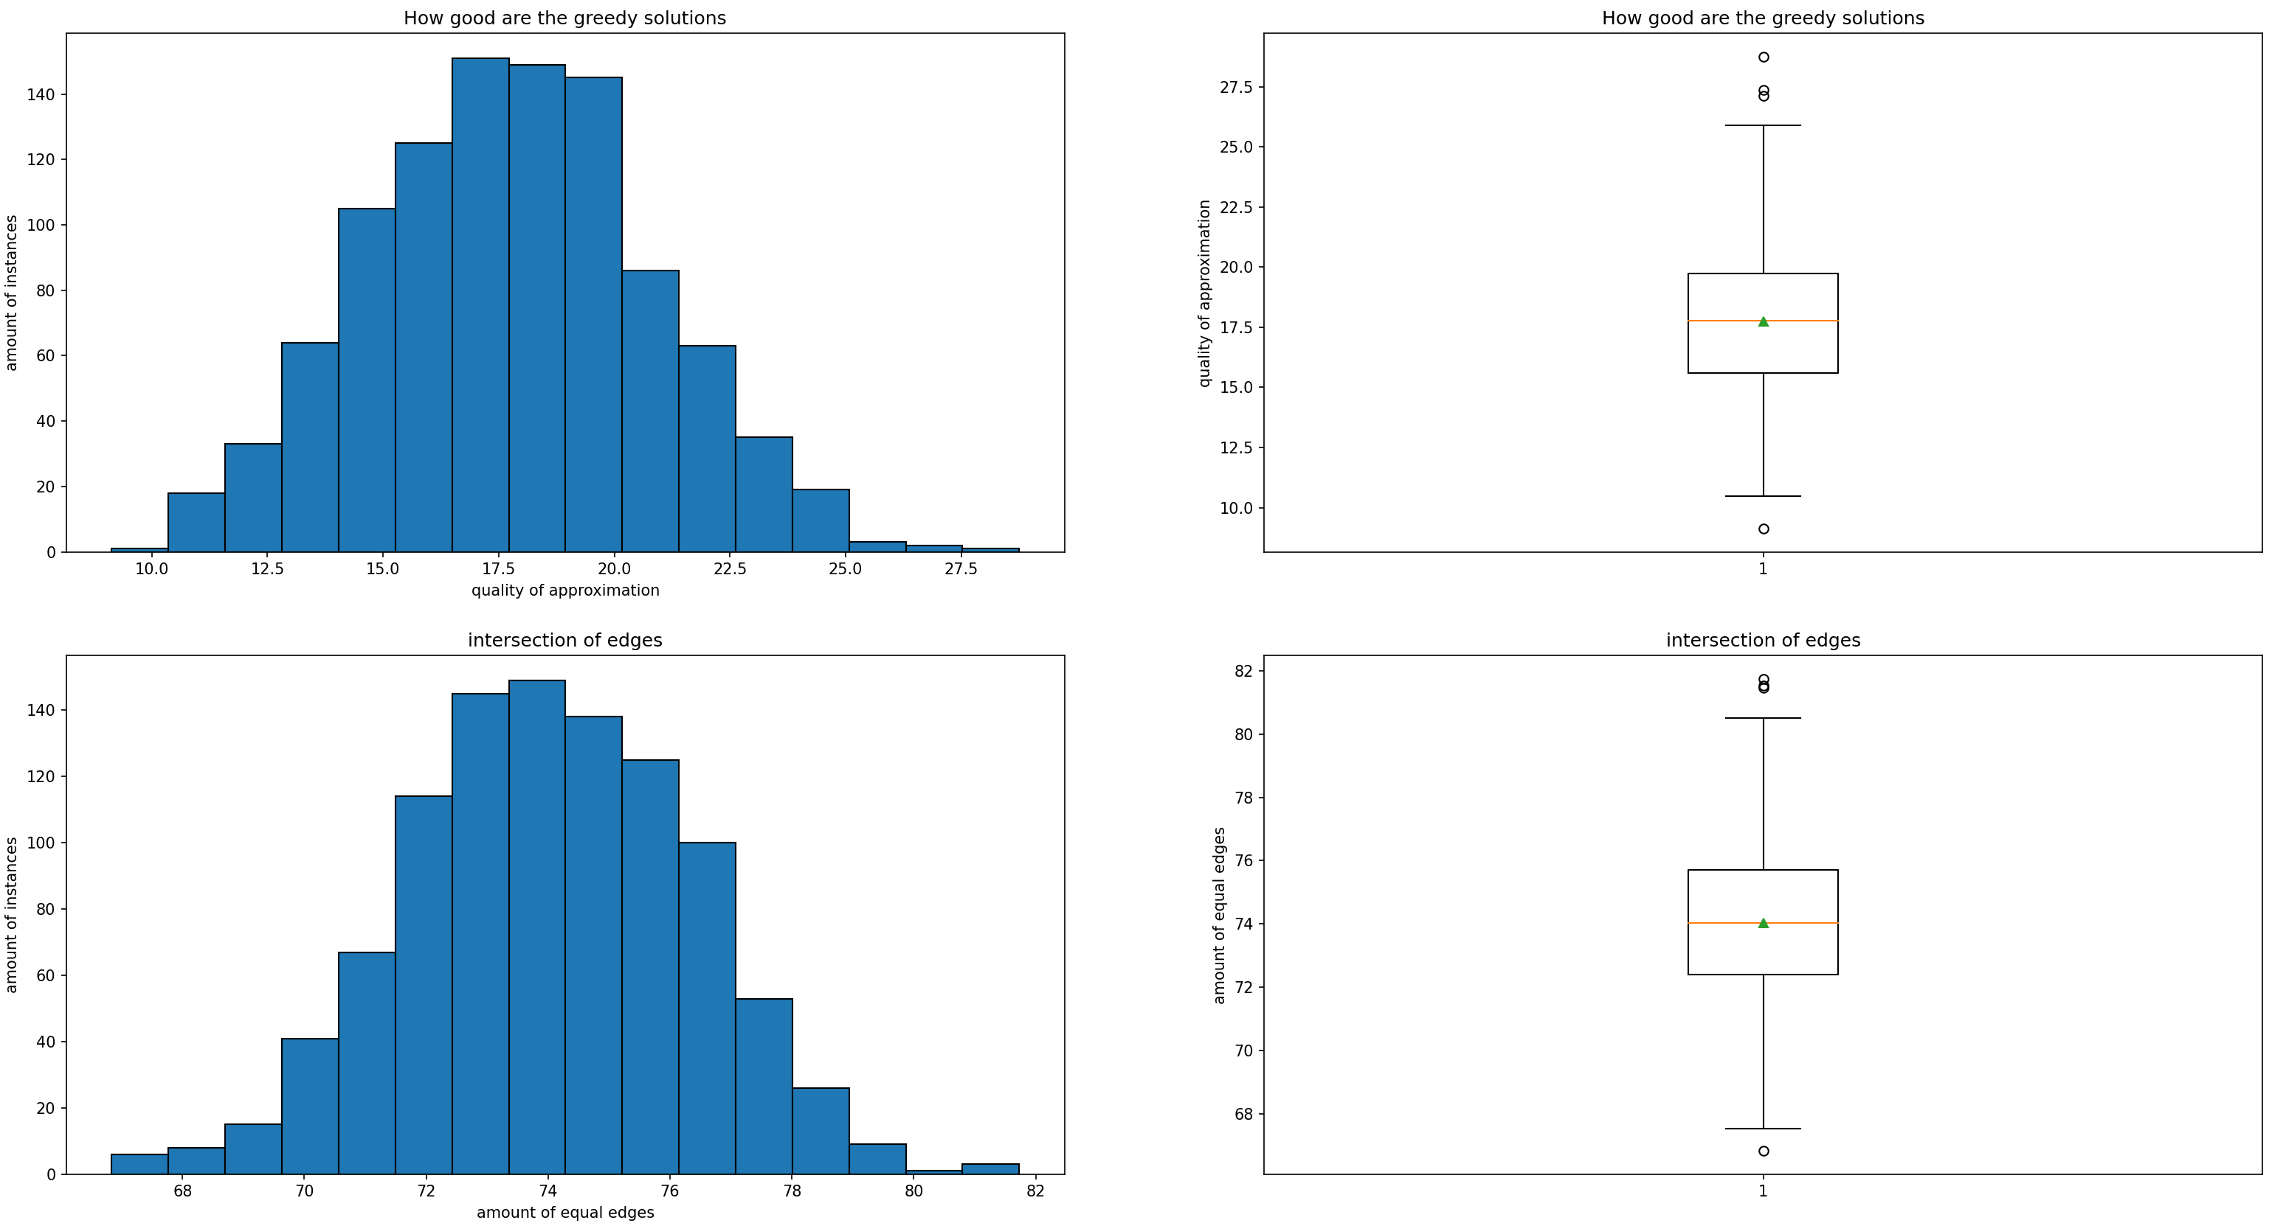
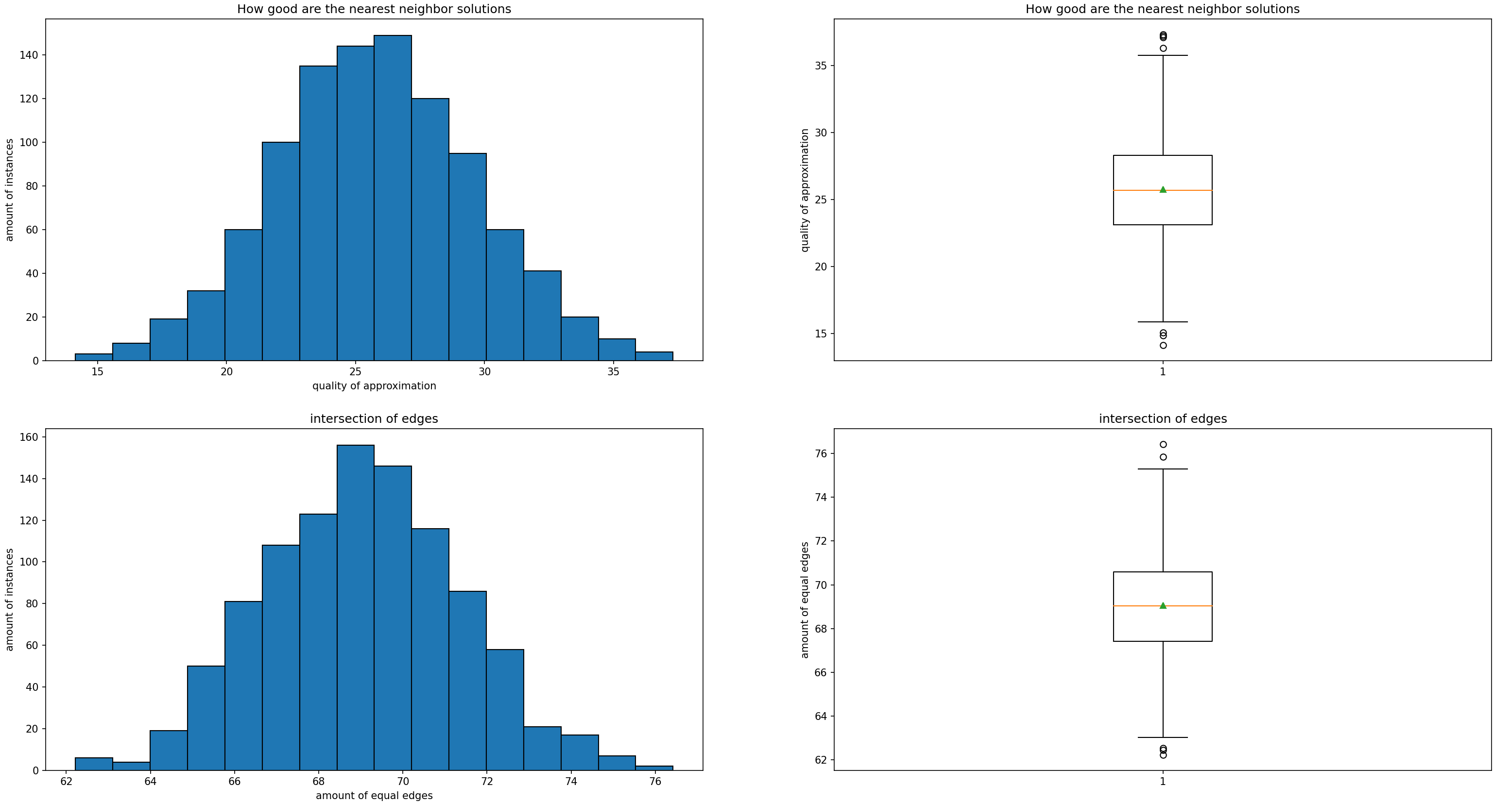
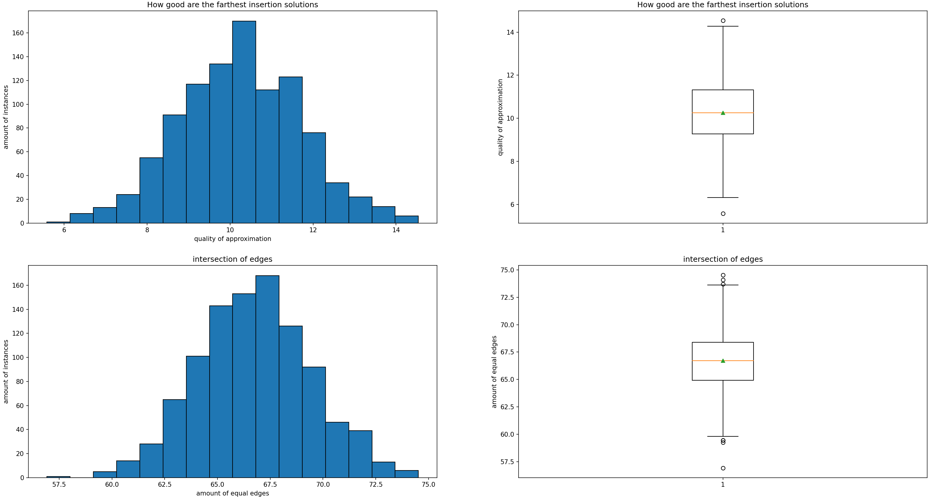
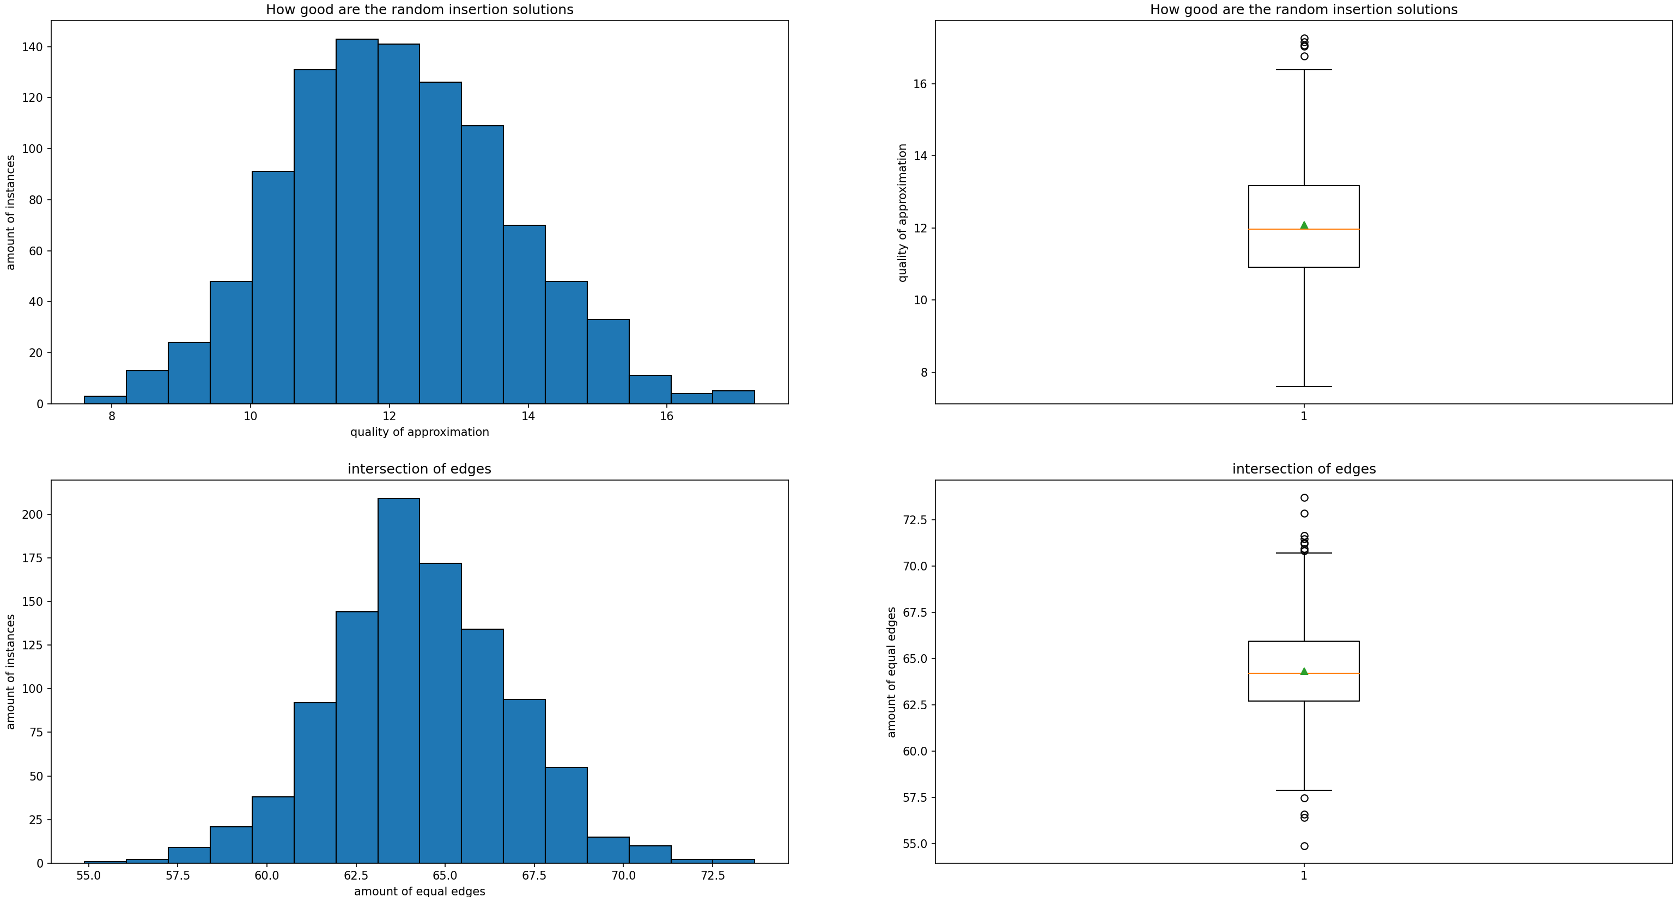
Ergebnisse

Slide 10
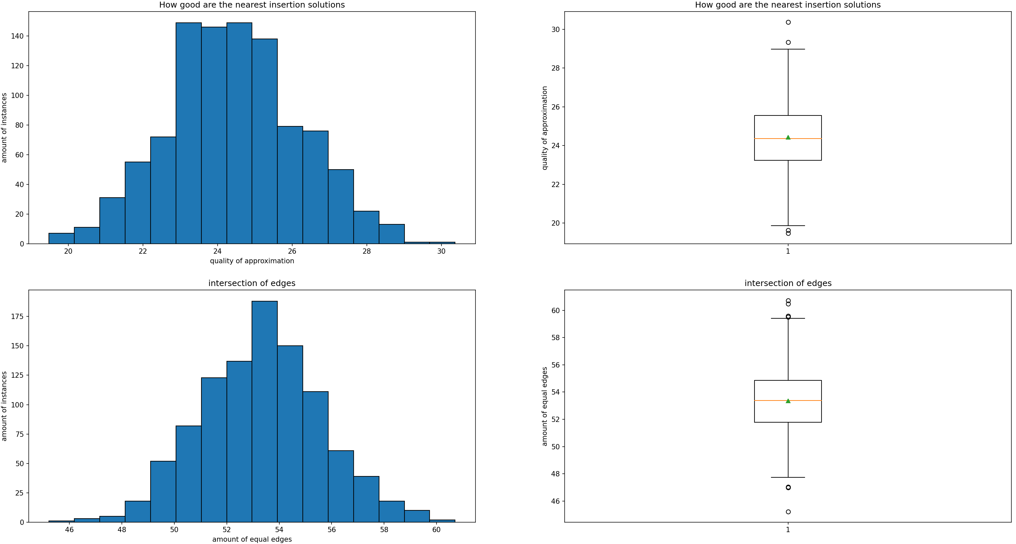
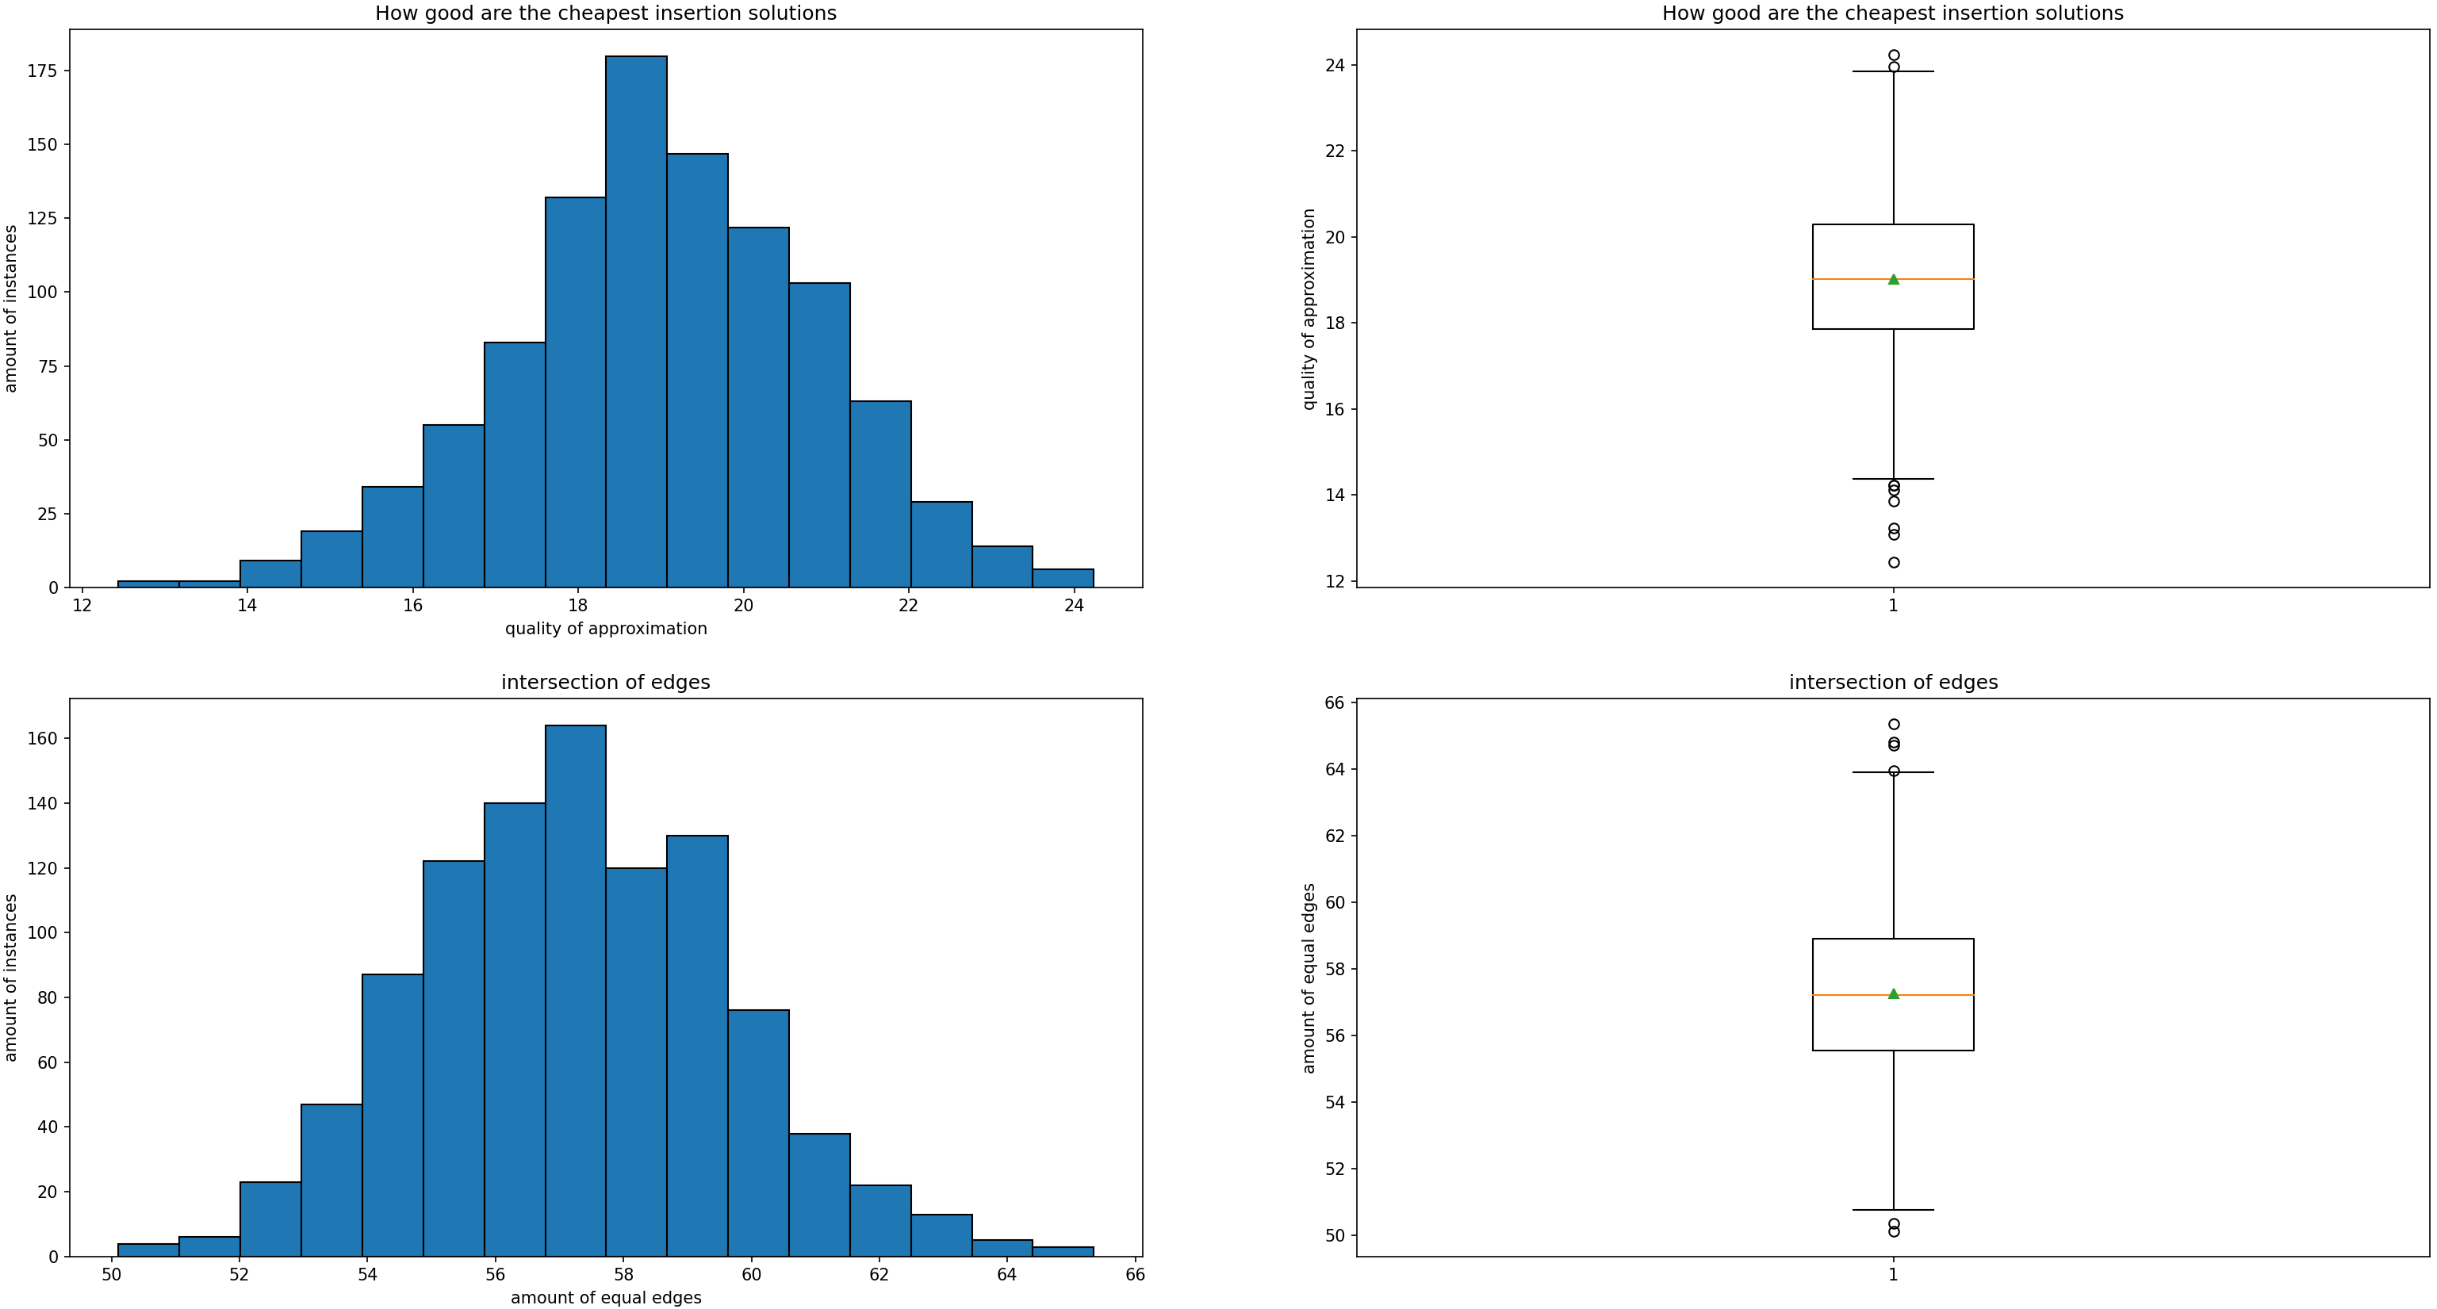
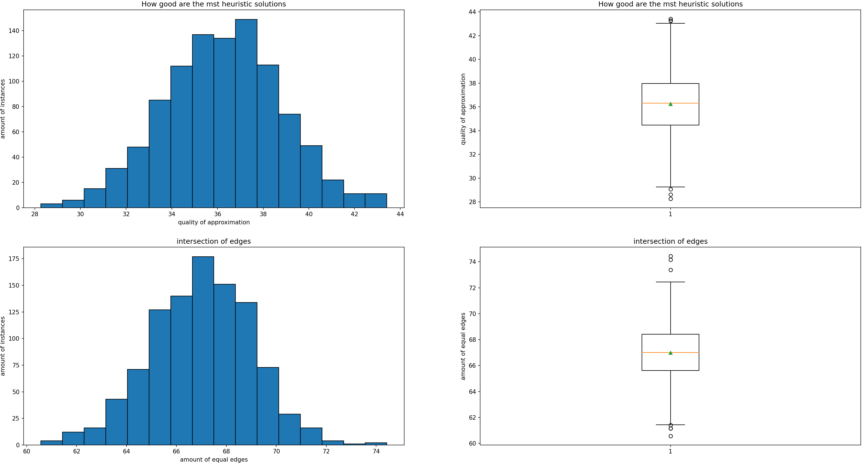
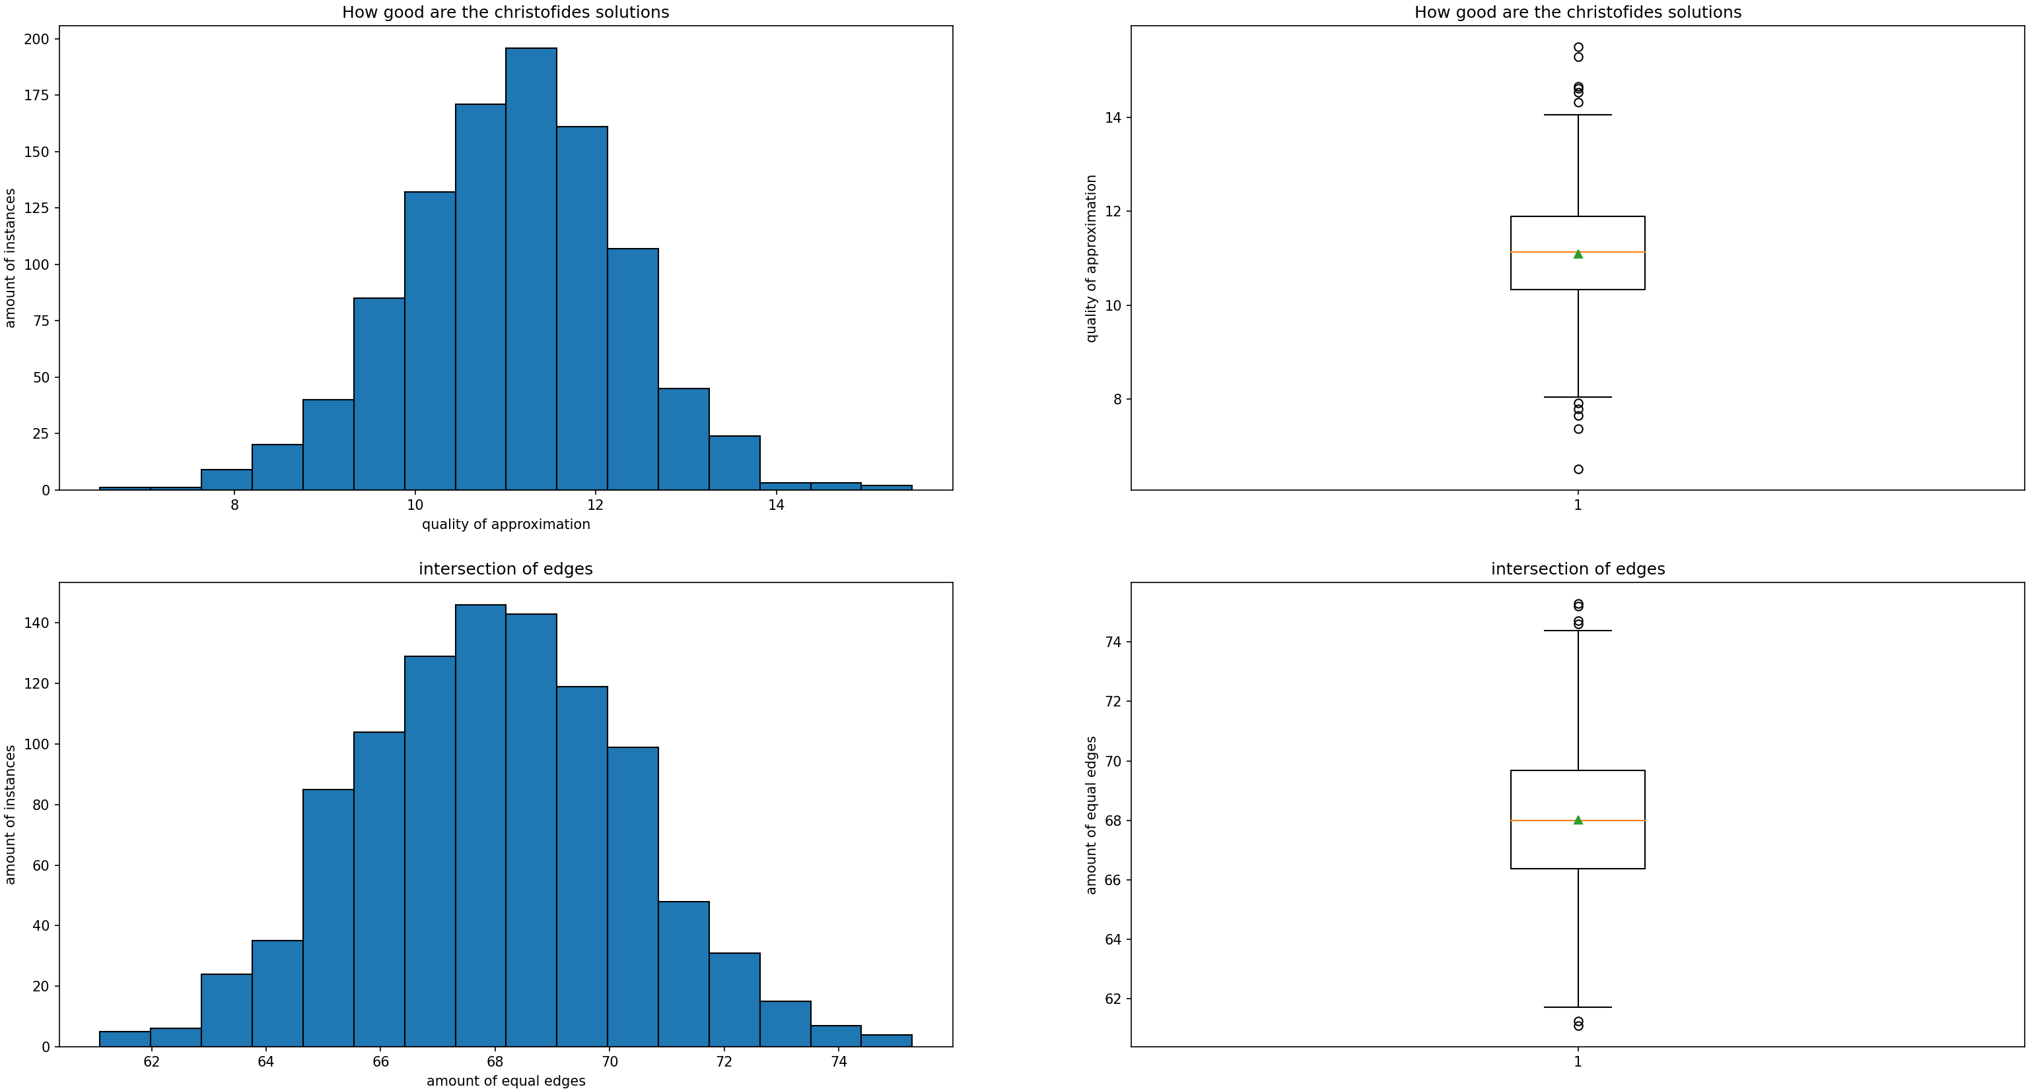
Ergebnisse

Slide 11
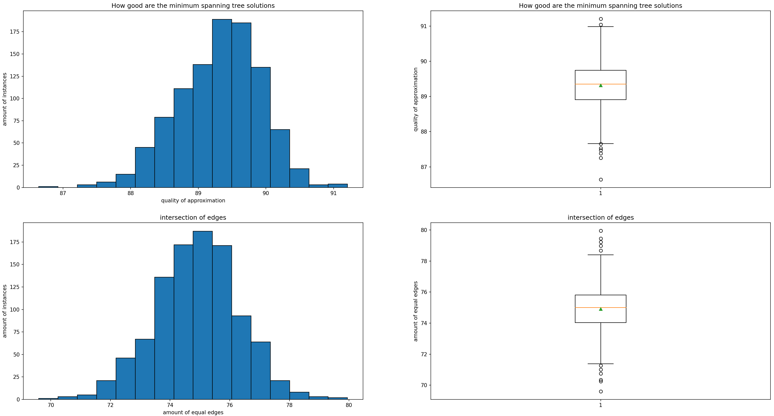
Ergebnisse
Die Analyse der Heuristiken hat gezeigt, dass:
Farthest Insertion hat die beste Approximationsgüte mit 10,1%
Die meisten optimalen Kanten hat der Greedy Algorithmus mit 74%
Nearest Insertion hat die wenigsten optimalen Kanten mit 53,8%
MST Heuristik hat die schlechteste Approximationgüte mit 36,5%
Analyse der MSTs
Die Approximationsgüte gilt als untere Schranke der TSPs
Approximationsgüte liegt bei 89,5%
Der Prozentsatz der optimalen Kanten liegt bei 75,5%

Slide 12
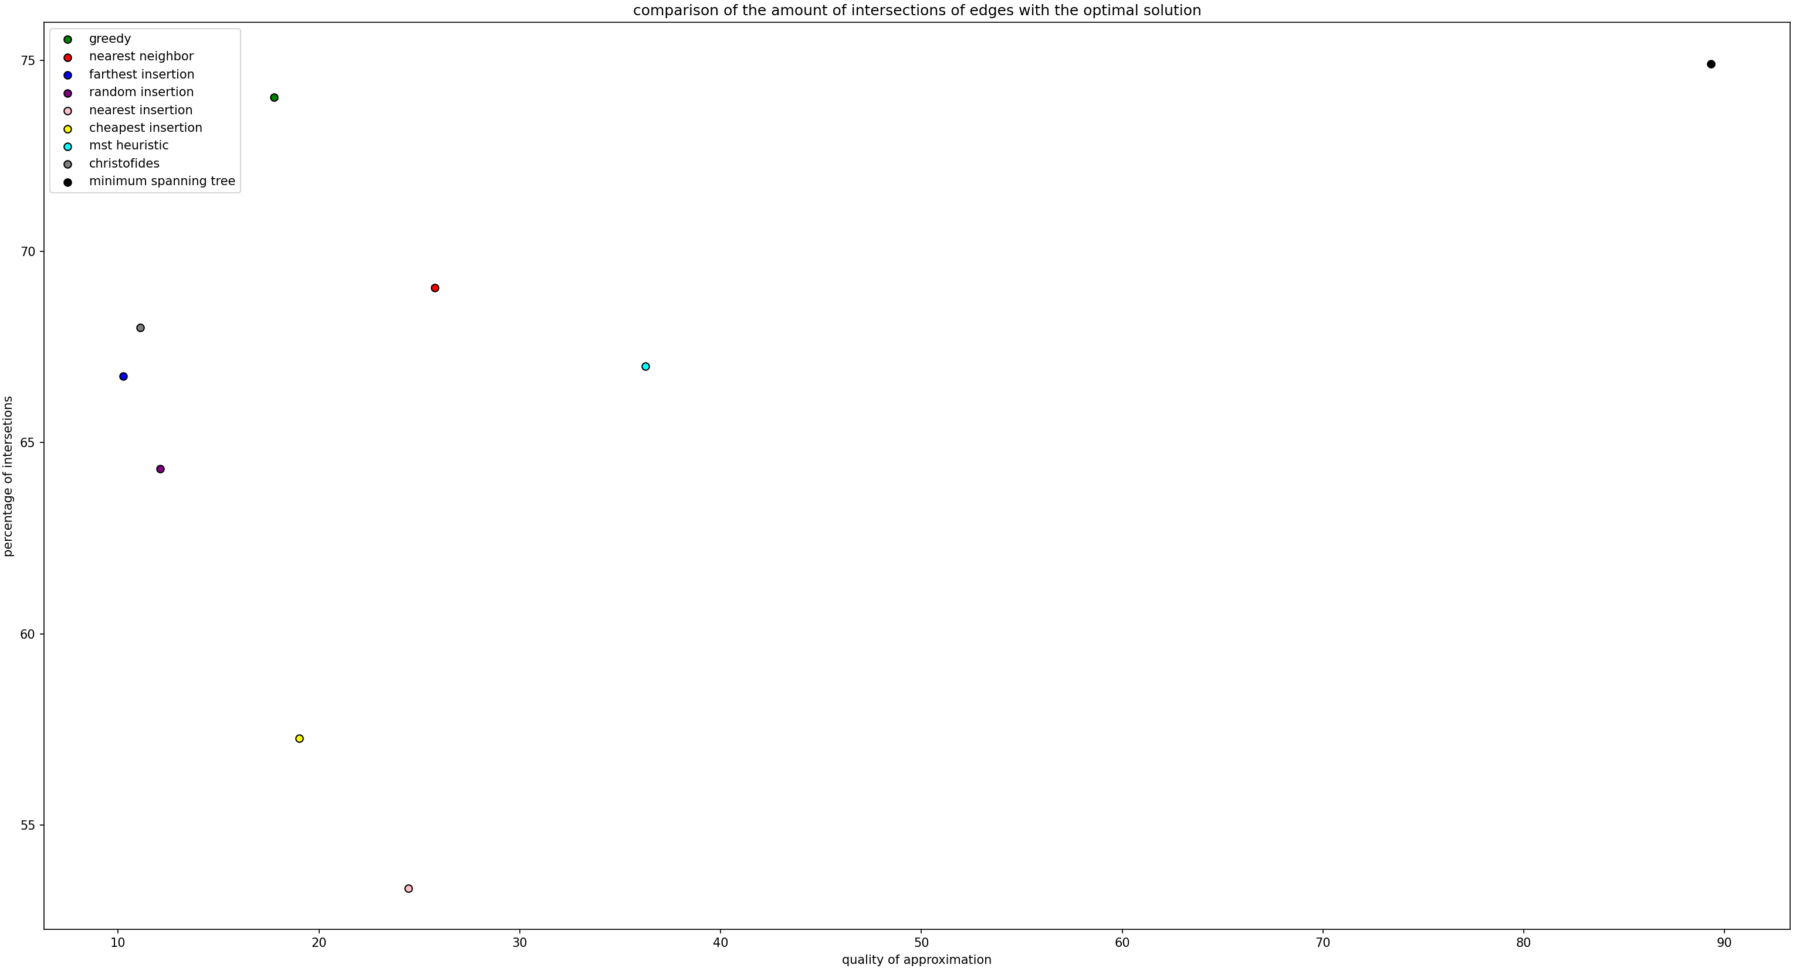
Ergebnisse

Slide 13
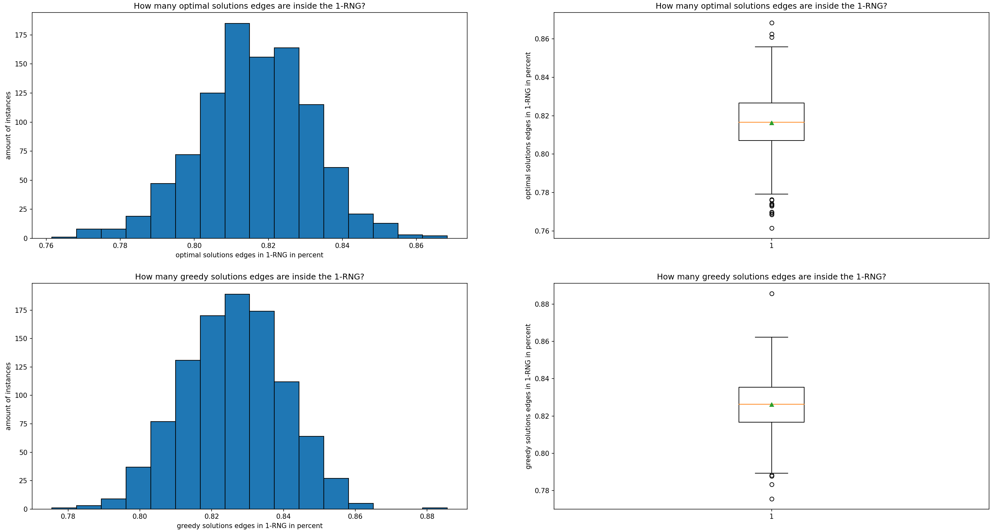
Ergebnisse
Analyse der 1-RNGs
81,8% der optimalen Kanten liegen im 1-RNG
82.7% der Kanten des Greedy Algorithmus liegen im 1-RNG

Slide 14
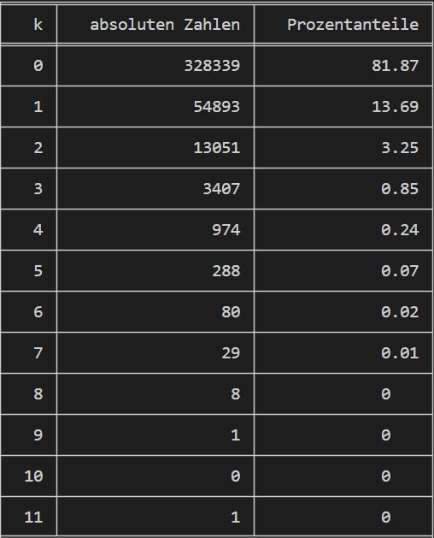
Ergebnisse

Slide 15
Schluss
Merkmale und RFT nicht impementiert
Forschungsfragen:
ML Lösungen > Lösungen Heuristiken? ✘
Wie schneiden Heuristiken untereinander ab? ✔
Ziele:
Implementierung, Training und Testen einer ML-Methode ✘
Vergleich der Lösungen der Heuristiken mit den optimalen Lösungen ✔

Slide 16
Zusammenfassung
Kurze Erklärung zum Thema
Überblick über die Ziele und Forschungsfragen der Arbeit
TSP kurz erklärt
Traditionelle- und Machine Learning Ansätze zur Lösung vorgestellt
Methodik der Analysen vorgestellt
Merkmale für den Machine Learning Ansatz vorgestellt
Ergebnisse der Analysen vorgestellt
Aufgezeigt welche Ziele und Forschungsfragen erreicht bzw. beantwortet wurden

Slide 17
Danke für ihre Aufmerksamkeit!

Slide 18
Literaturverzeichnis
[1] J. Fitzpatrick, D. Ajwani, and P. Carroll, “Learning to sparsify travelling salesman problem instances,” 2021.
[2] S. Ait Bouziaren and B. Aghezzaf, “An improved augmented ε -constraint and branch-andcut method to solve the tsp with profits,” IEEE Transactions on Intelligent Transportation Systems, vol. 20, pp. 195–204, Jan 2019.
[3] D. Nuraiman, F. Ilahi, Y. Dewi, and E. A. Z. Hamidi, “A new hybrid method based on nearest neighbor algorithm and 2-opt algorithm for traveling salesman problem,” in 2018 4th International Conference on Wireless and Telematics (ICWT), pp. 1–4, 2018.
[4] V. B. Lobo, B. B. Alengadan, S. Siddiqui, A. Minu, and N. Ansari, “Traveling salesman problem for a bidirectional graph using dynamic programming,” in 2016 International Conference on Micro-Electronics and Telecommunication Engineering (ICMETE), pp. 127–132, 2016.

Slide 19
Literaturverzeichnis
[5] H. Yang and M. Gu, “A new baseline of policy gradient for traveling salesman problem,” in 2022 IEEE 9th International Conference on Data Science and Advanced Analytics (DSAA), pp. 1–7, 2022.
[6] C. Ding, Y. Cheng, and M. He, “Two-level genetic algorithm for clustered traveling salesmanproblem with application in large-scale tsps,” Tsinghua Science and Technology, vol. 12, no. 4, pp. 459–465, 2007.
[7] Z. Xing and S. Tu, “A graph neural network assisted monte carlo tree search approach to traveling salesman problem,” IEEE Access, vol. 8, pp. 108418–108428, 2020.
[8] G. Reinelt, “TSPLIB—A Traveling Salesman Problem Library,” INFORMS Journal on Computing, vol. 3, pp. 376–384, November 1991.
[9] Y. Sun, A. Ernst, X. Li, and J. Weiner, “Generalization of machine learning for problem reduction: a case study on travelling salesman problems,” OR Spectrum, vol. 43, pp. 607–633, sep 2020.

Slide 20
Literaturverzeichnis
[10] A. Hagberg, P. Swart, and D. S Chult, “Exploring network structure, dynamics, and function using networkx,” Technical report, 2008.

